Slide 1




LENGUAJE Y COMUNICACIÓN
Profesora Catalina Poblete Molina

Slide 2




Objetivo
Identificar fonema y grafema de la vocal ”I- i".
Responder preguntas que hacen referencia a la información de un texto escuchado.

Slide 3
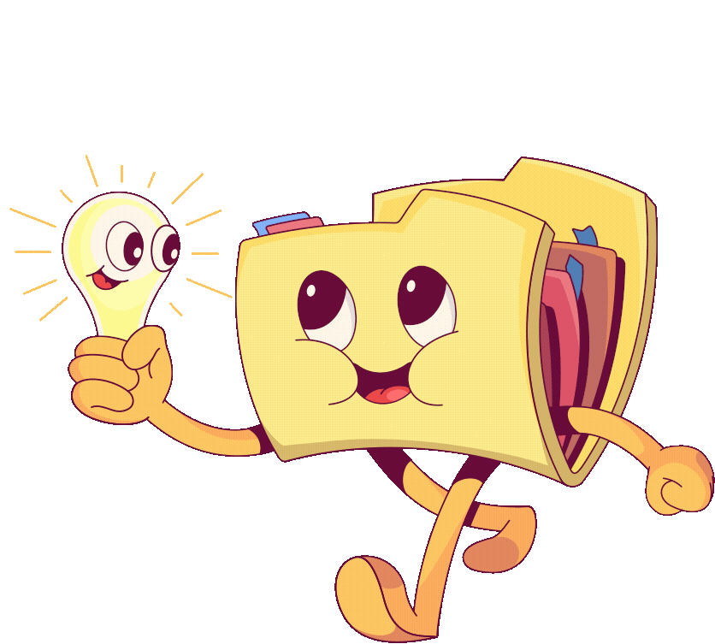


¿Qué haremos?
ACTIVACIÓN NEURONAL
PRESENTACIÓN DE LA VOCAL
ACTIVIDADES LÚDICAS
TRABAJO INDIVIDUAL
¿QUÉ APRENDÍ?

Slide 4
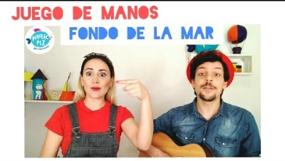
Escucha y practica

Slide 5


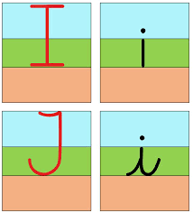


presentación

Slide 6
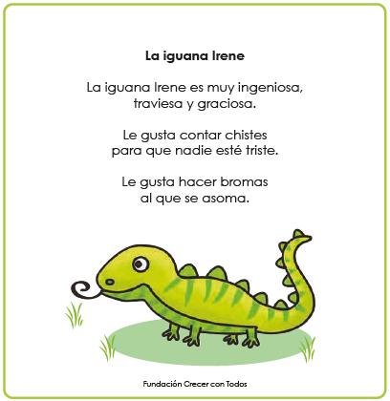
Escucha atentamente el texto
¿Qué piensas de la iguana Irene?
¿Qué hace para hacer sentir bien a los demás?
¿Cómo es la iguana Irene?

Slide 7
Juguemos!!!
ACTIVIDAD 1
Observa las imágenes y nombra aquellas que comienzan con la vocal i.

Slide 8

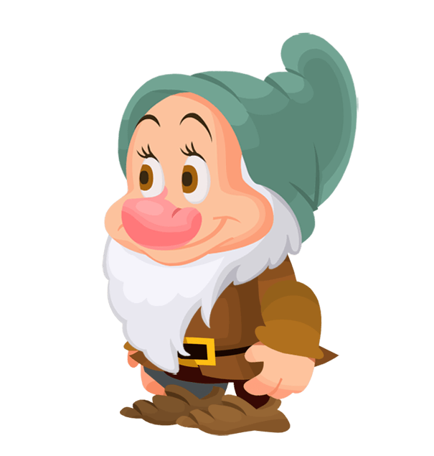
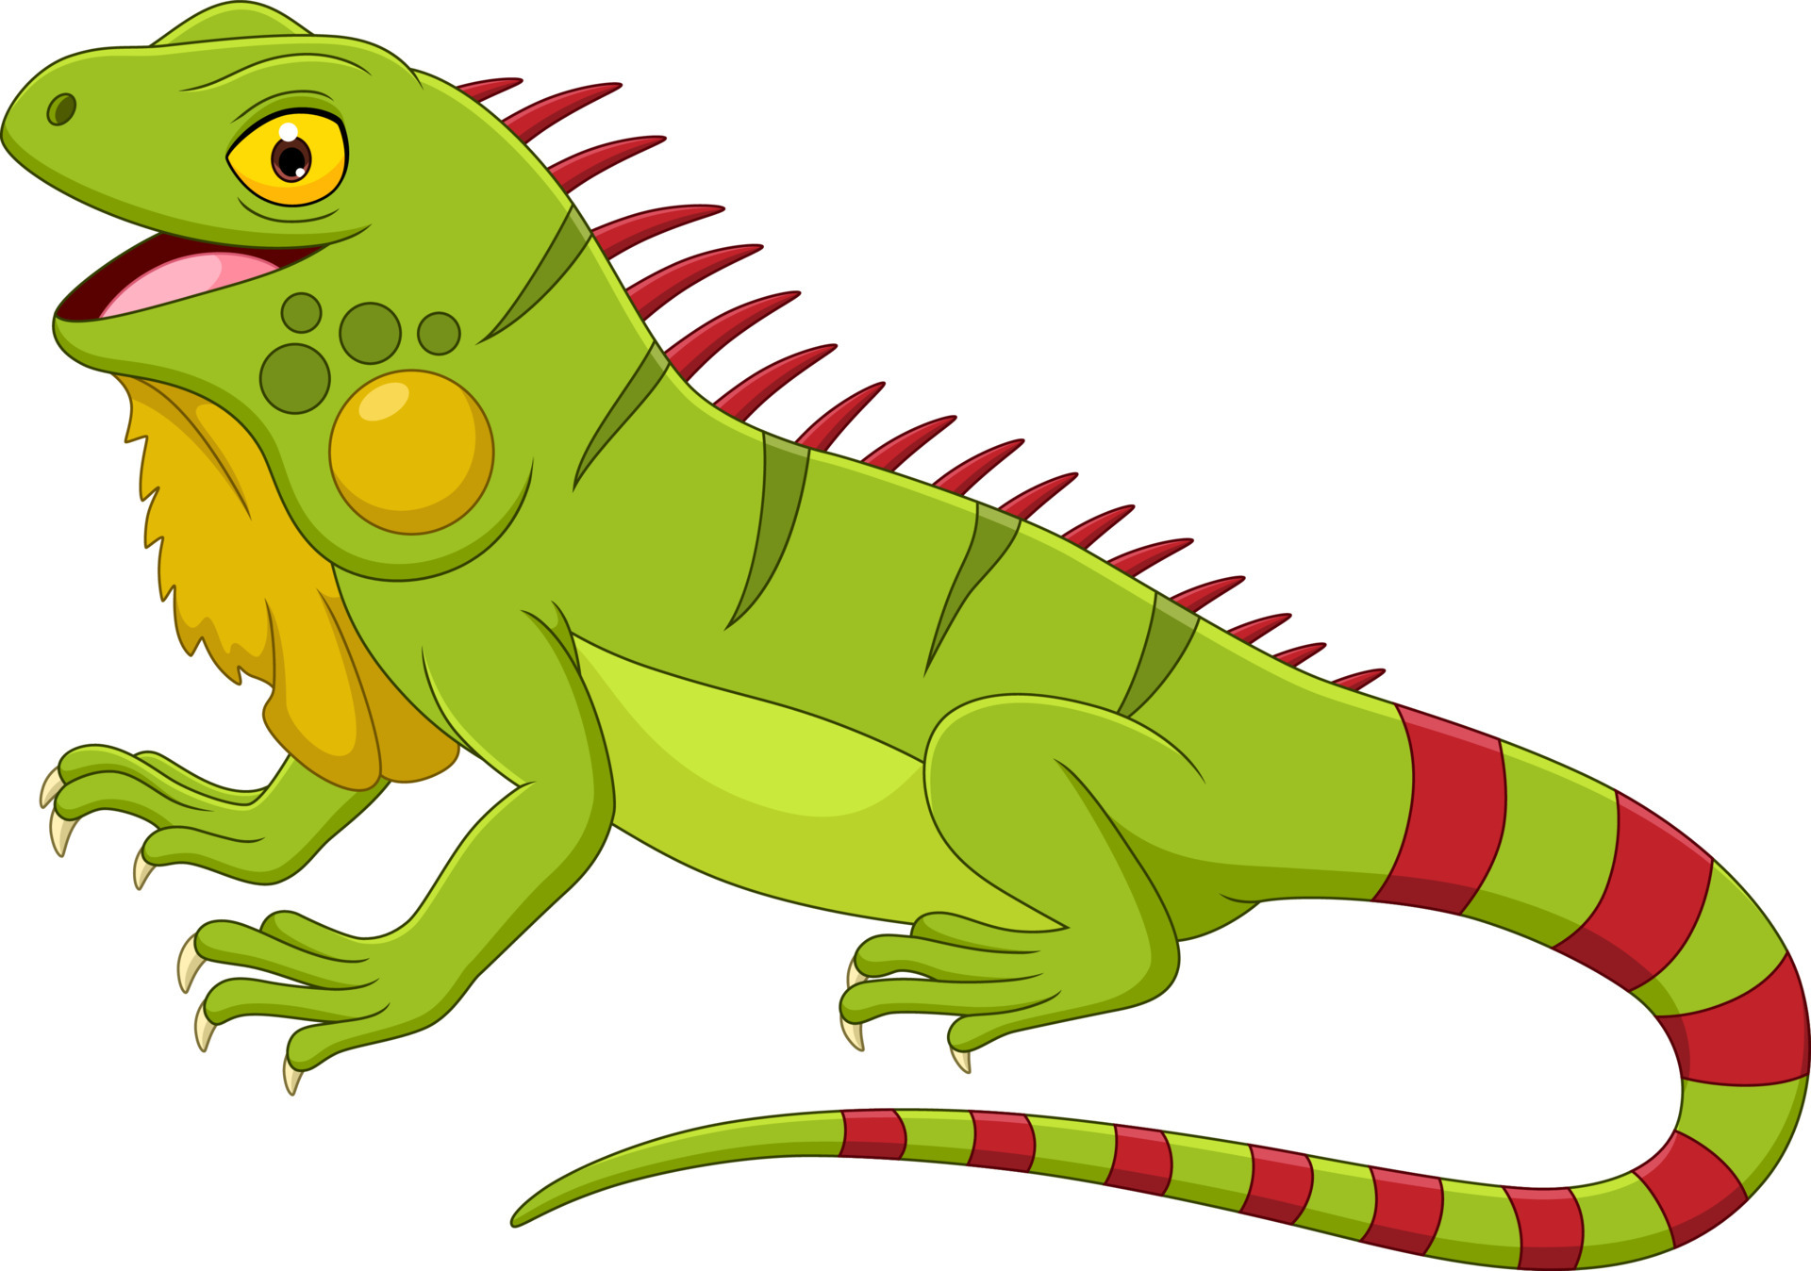

Slide 9



Slide 10

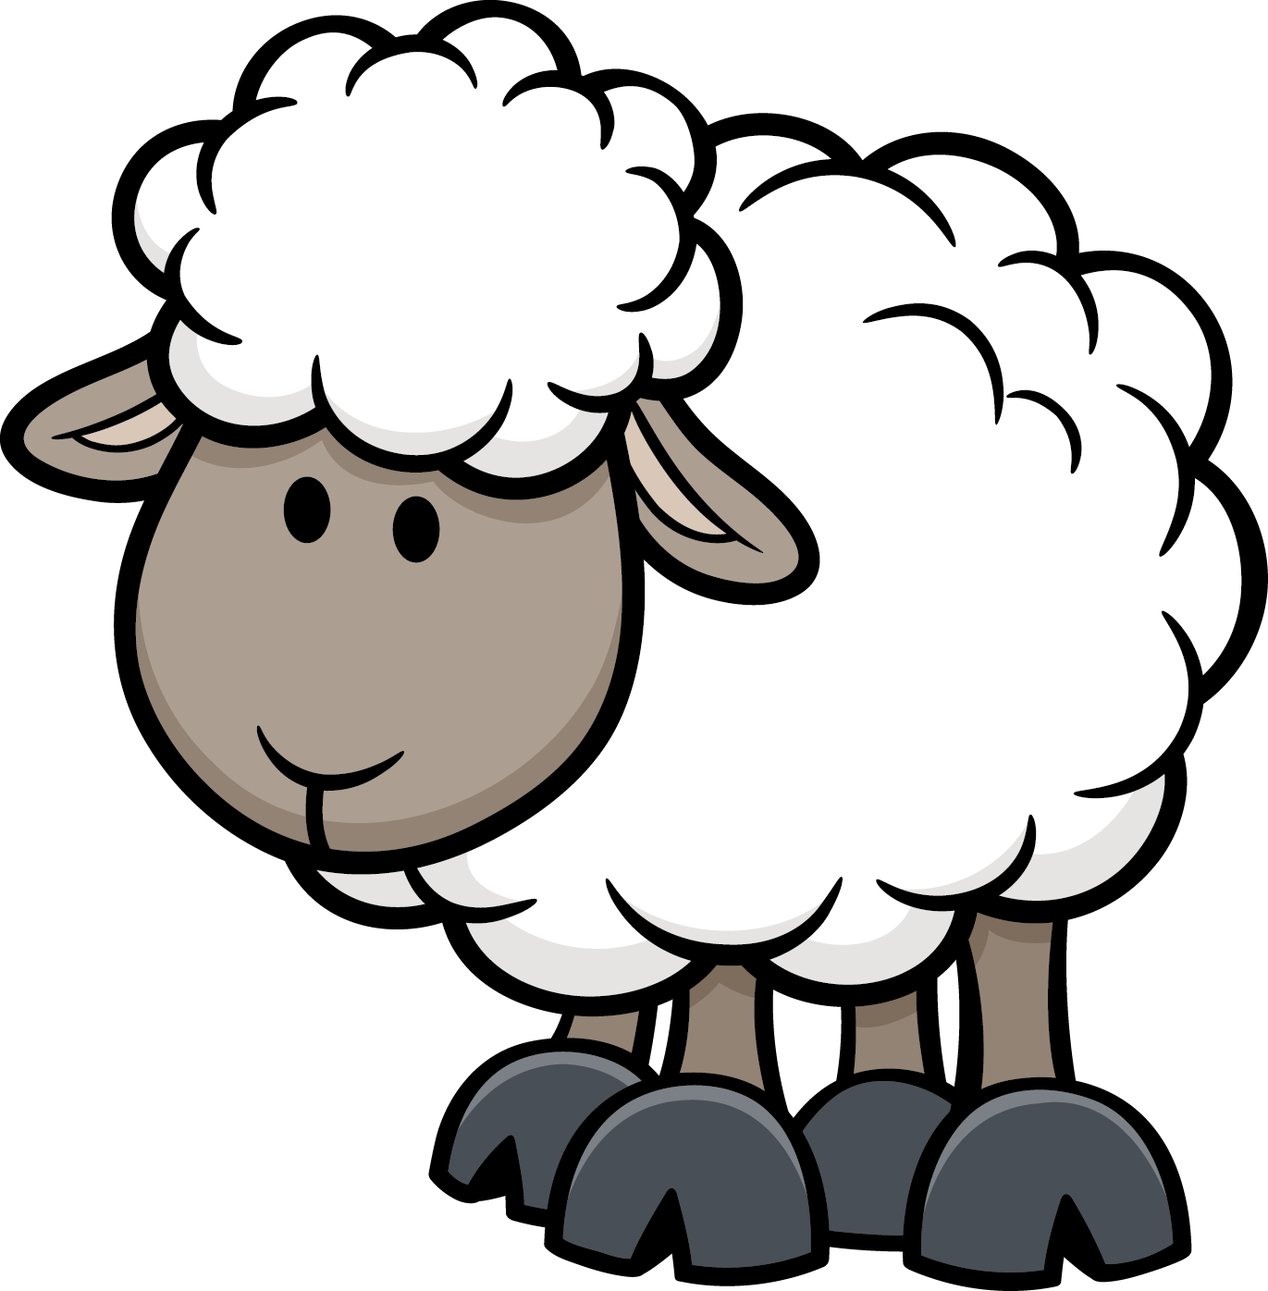

Slide 11

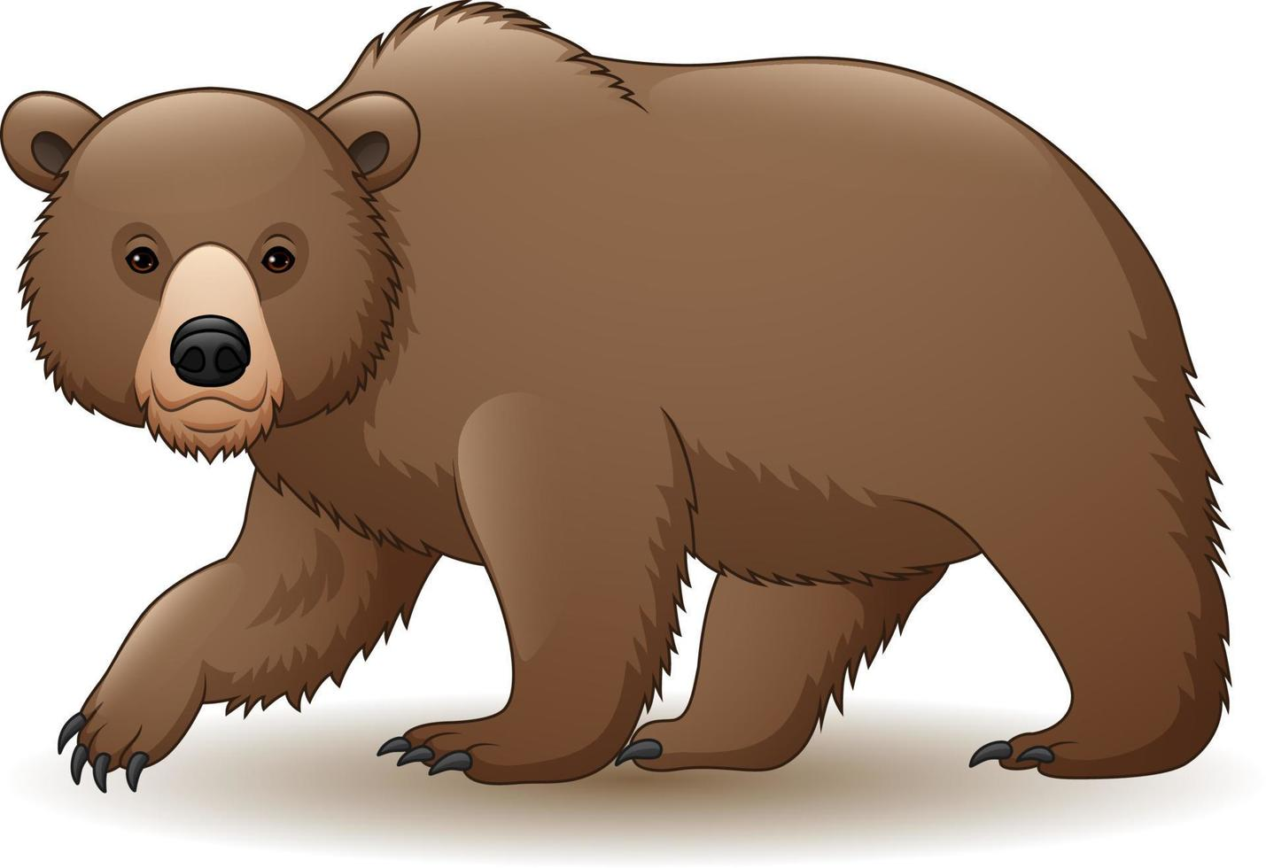

Slide 12

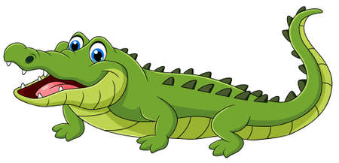

Slide 13
Juguemos!!!
ACTIVIDAD 2
¿Dónde está la letra I –i?

Slide 14
_a
_e
_u
_i
o

Slide 15
u
e
a
o
i

Slide 16
U
O
I
E
A

Slide 17
O
I
U
A
E

Slide 18
Trabajo individual
Desarrolla las páginas 19 a 22 del Primero Lee.

Slide 19
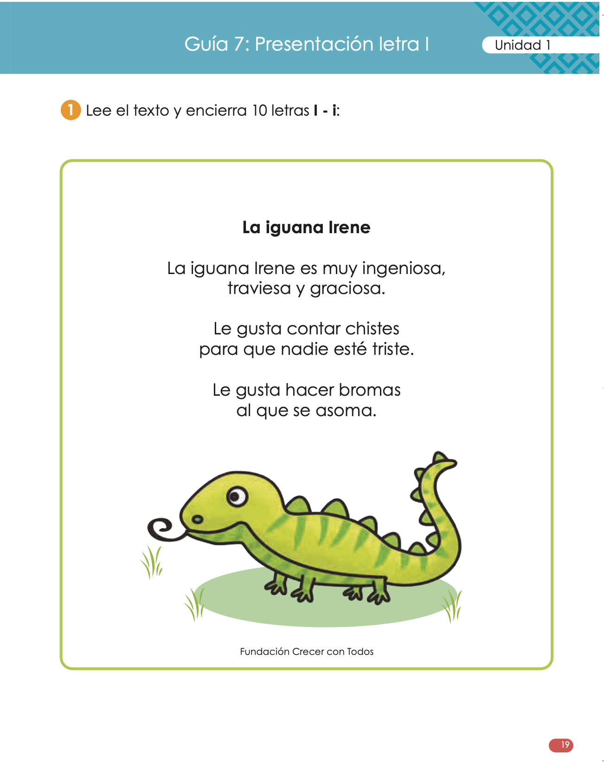


Slide 20
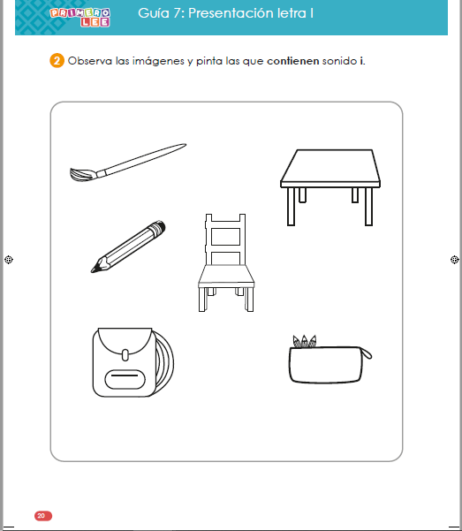

Slide 21



¡BIEN HECHO!

Slide 22

¿Qué aprendí?
Si esta clase fuese un cuento…
¿Qué nombre le pondrías?

